Slide 1
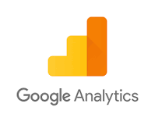
CHEF D’OEUVRE:
SIMPLON DEV DATA
Google Merchandise Store
Données de navigation web
Projet de Sophie Soizeau Saint-Martin
Certifications “Développer une base de données” (CNCP 3497) et “Exploiter une base de données” (CNCP 3508)
<numéro>

Slide 2

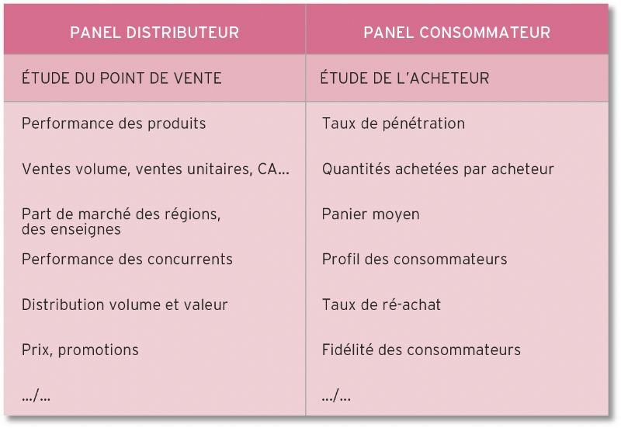

Mon parcours
<numéro>

Slide 3
Agenda
Intro
Concevoir
Développer
Exploiter
<numéro>

Slide 4
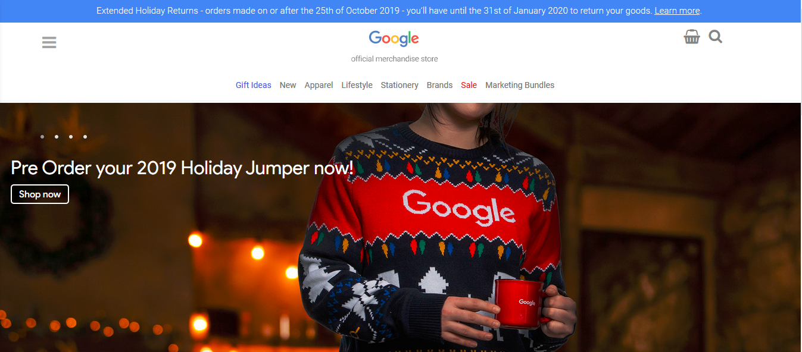
Intro - le projet
Google Merchandise Store
site d'e-commerce qui vend les produits dérivés des marques Google, Android, You Tube...
<numéro>

Slide 5
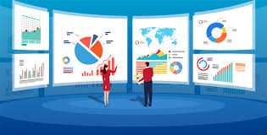

Intro - cahier des charges
Améliorer la connaissance client
Dégager des leviers d’action, améliorer la performance du site et la conversion
CRM
Marketing
Com
Dans le cadre du RGPD
<numéro>

Slide 6
Intro - KPI attendus
Nombre de sessions, tendance, pics de trafic
Provenance géographique
Source du trafic: Organic Search, Direct, Referral, Ads, Social
Taux de conversion (taux moyen : 3%), tendance, selon source / durée...
Taux de rebond (doit être inférieur à 50%), tendance, analyse par source
Top 5 des pages produits visitées
<numéro>

Slide 7





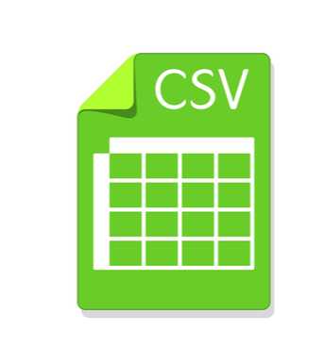


Concevoir
Source
Traiter
BDD
Optimiser
Visualiser
<numéro>

Slide 8
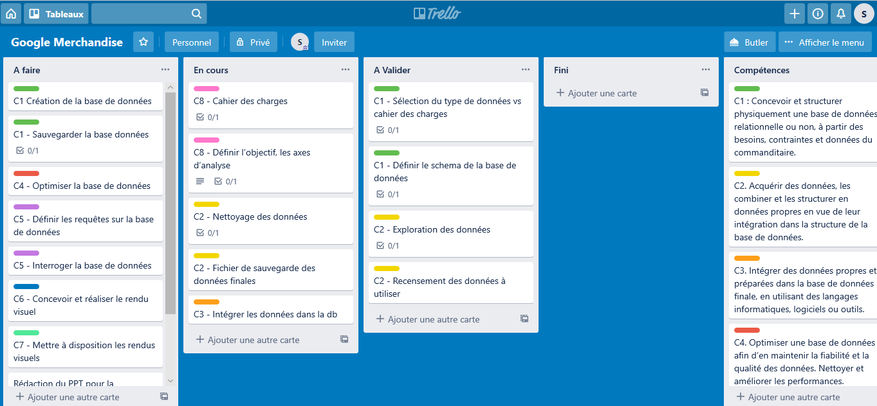
Concevoir: gestion de projet
https://trello.com/b/2NO1kLIh
<numéro>

Slide 9
Concevoir: SGBDR
Base de données relationnelle: données structurées avec un schéma établi et des valeurs normalisées
La structure de données est identifiable
L’intégrité des données peut être contrôlée
Le caractère transactionnel est fortement présent (eCommerce)
<numéro>

Slide 10
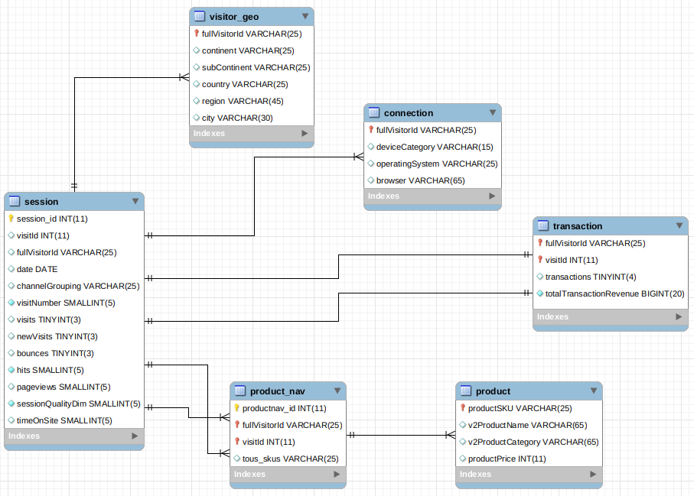
Concevoir: MCD
Relation One to Many:
visitor_geo / session
connection / session
Relation One to One:
session / transaction
connection vers session
Relation One to Many:
session / product_nav
Relation One to Many:
product / product_nav
<numéro>

Slide 11
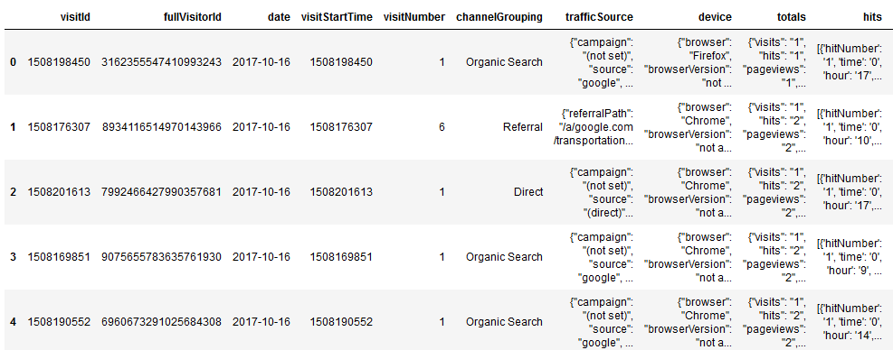
Développer: traiter les inputs
Complexité des données: fichiers json représentant un objet ou un tableau
<numéro>

Slide 12
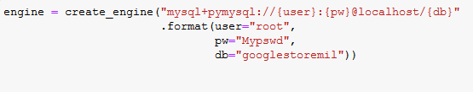
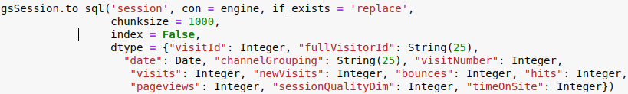
Développer: importer vers MySQL
Connection avec Python via pymysql et sqlalchemy
Création de la database sur MySQL et fonction .to_sql() pour créer les tables
<numéro>

Slide 13
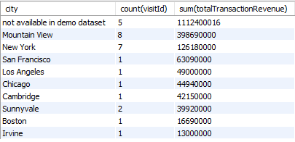
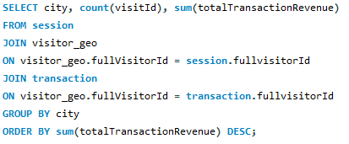
Développer: tables et jointures
<numéro>

Slide 14
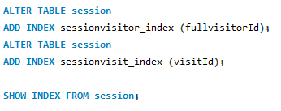
Développer: optimiser
Le schéma respecte la troisième forme normale
Création d’Index sur la table session pour visitId et fullVisitorId:
pour accélérer l’exécution des requêtes SQL
Création d’une vue pour pouvoir restreindre l’accès aux résultats
<numéro>

Slide 15
Développer: sécuriser
Création de compte utilisateurs via Workbench Server > User and Privilège
Création d’un compte pour les utilisateurs Marketing: userMkt avec accès en consultation uniquement
Sauvegarde de la base de donnée via Workbench ou via mysqldump en ligne de commande
Sauvegarde des fichiers intermédiaires sous format pickle
<numéro>

Slide 16
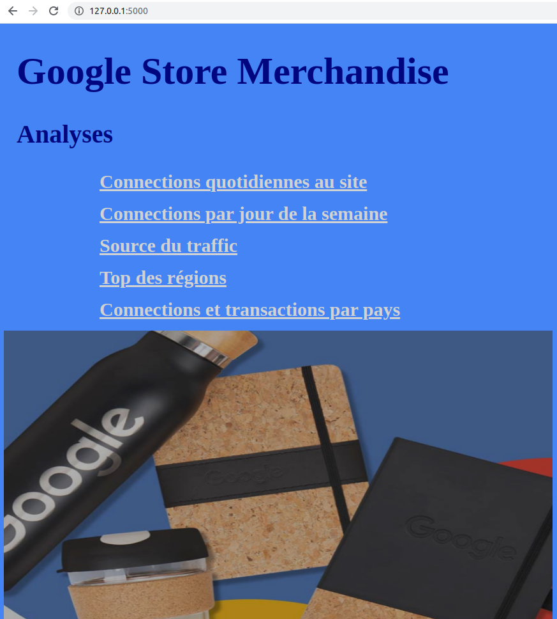
Exploiter
Visualisation avec Flask
<numéro>

Slide 17
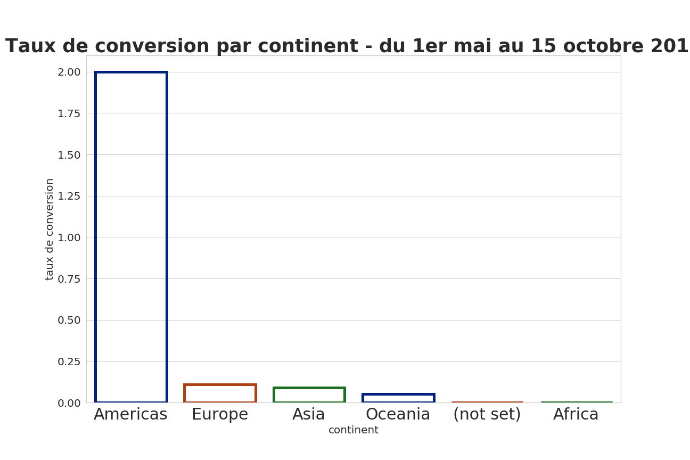
Exploiter
Americas first!
vs taux de conversion global de 1,12%
<numéro>

Slide 18
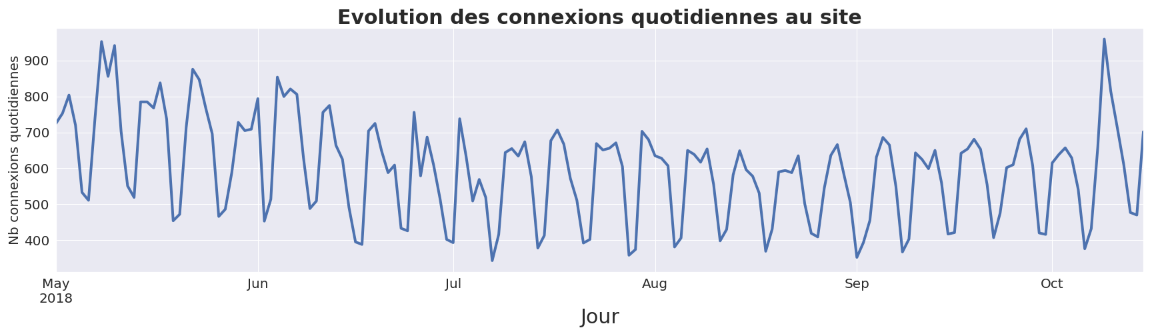
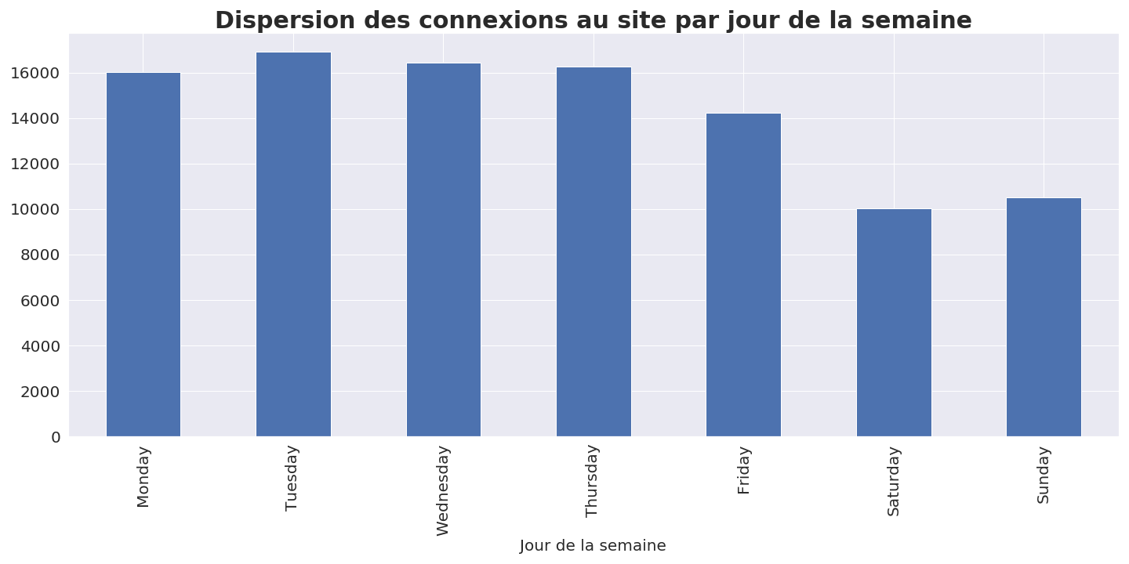
Exploiter
Nombre de connexions en moyenne de 600 par jour
<numéro>

Slide 19
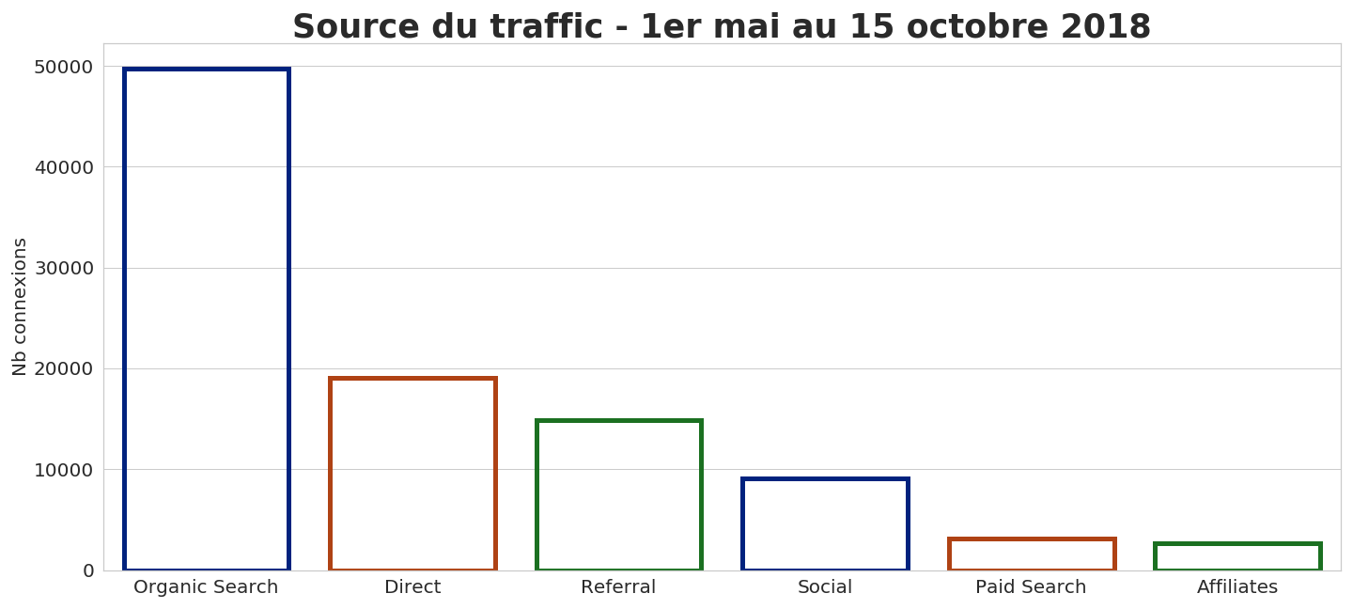
Exploiter
La majorité du trafic vient des moteurs de recherche
<numéro>

Slide 20
Pour aller plus loin:
Pour aller plus loin...
Mise en place des traitements journaliers pour mise à jour de la base
Constitution d’une segmentation client en fonction de comportements homogènes pour établir des cibles et les leviers marketing correspondants
<numéro>

Slide 21
Pour aller plus loin...
MERCI !
<numéro>

